Slide 1
Τα ζώα των πάγων

Slide 2
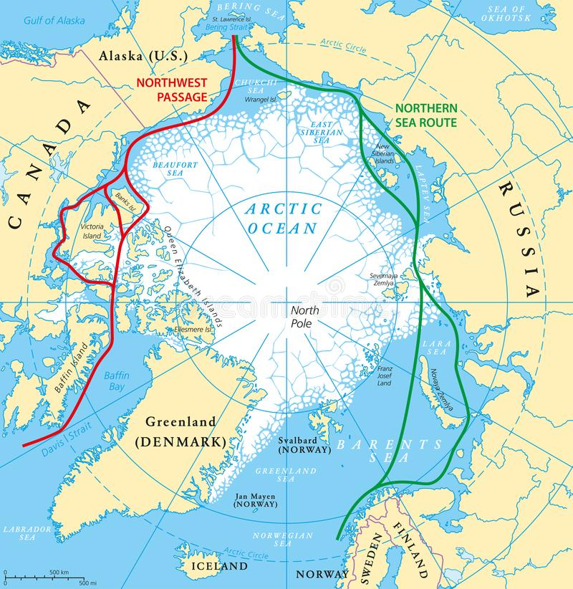
Ο Βόρειος πόλος βρίσκεται στον αρκτικό Ωκεανό. Ο αρκτικός ωκεανός
στο μεγαλύτερο μέρος του καλύπτεται από πάγο.

Slide 3
Ζώα Αρκτικής
Πολική αλεπού
Ερμίνα
Πολική αρκούδα
Πολικός λαγός
Πολικός λύκος
Πολική κουκουβάγια
Τι χρώμα έχουν τα ζώα που βλέπεις; Γιατί νομίζεις έχουν αυτό το χρώμα;

Slide 4
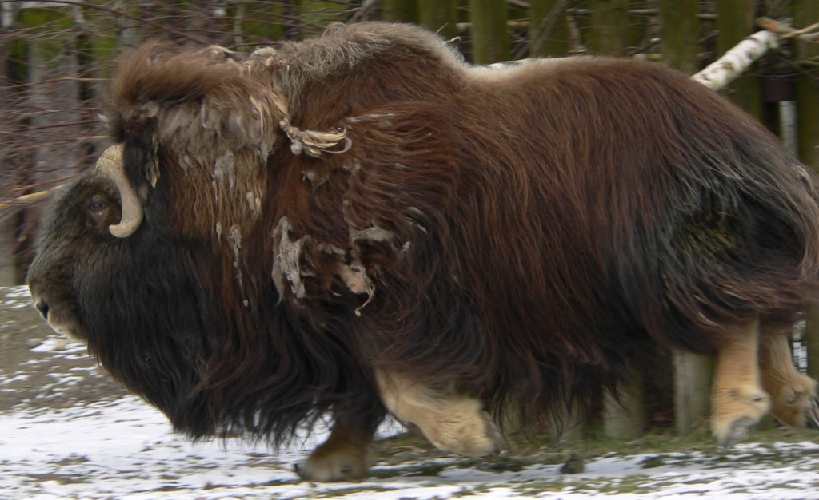
Καριμπού
Λέμιγκ
Σπερμόφιλος
Κόρακας
Μοσχόβοας

Slide 5
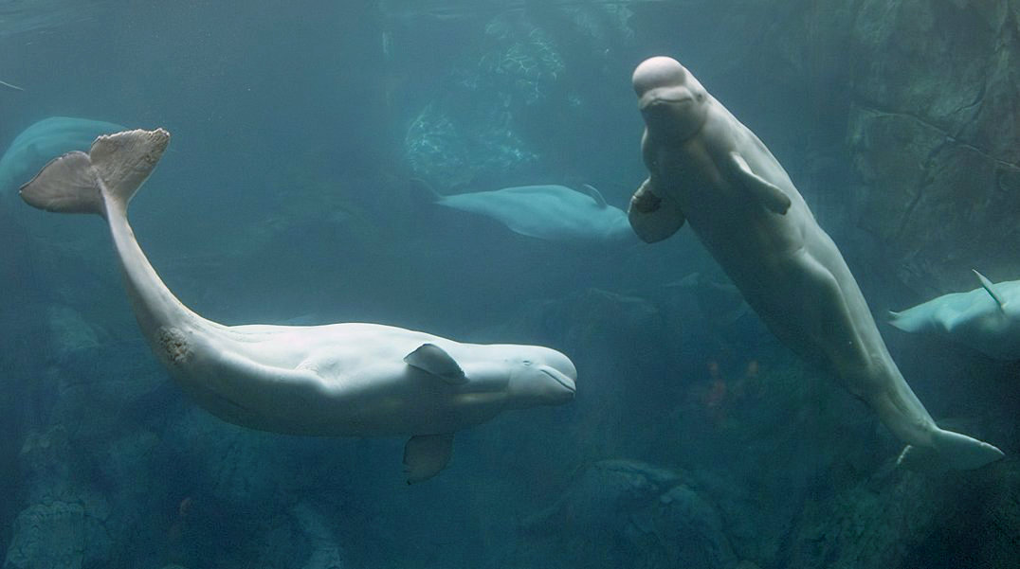
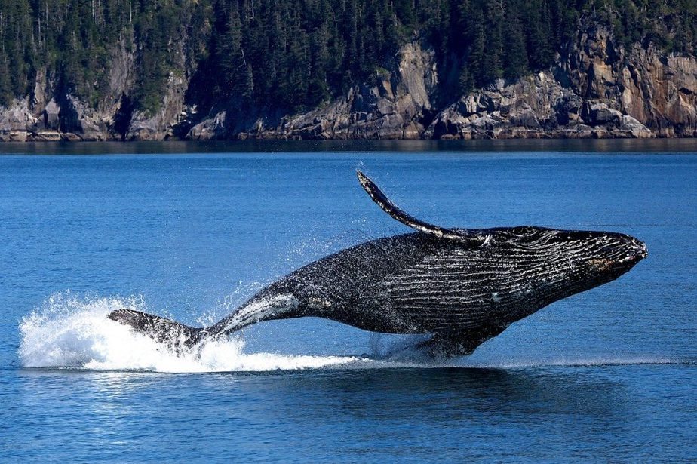
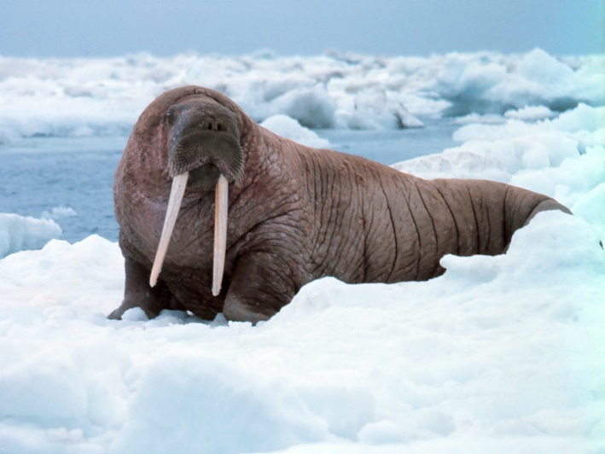
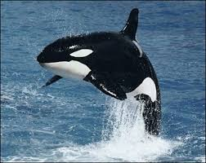
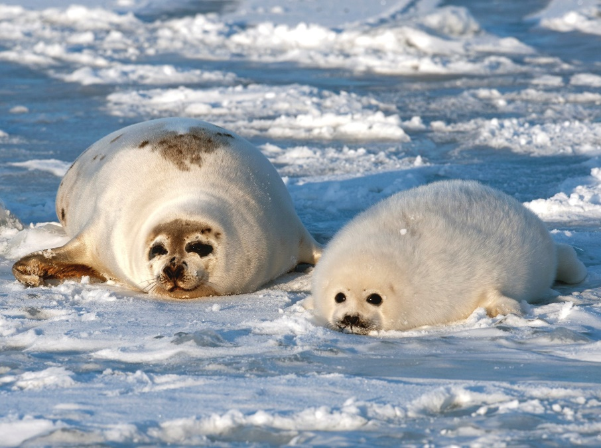
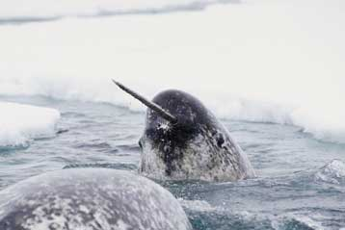
Μπελούγκα
Μεγαλόπτερη
φάλαινα
Θαλάσσιος ίππος
Όρκα
ή οδόβαινος
Φώκια
Μονόδοντας

Slide 6
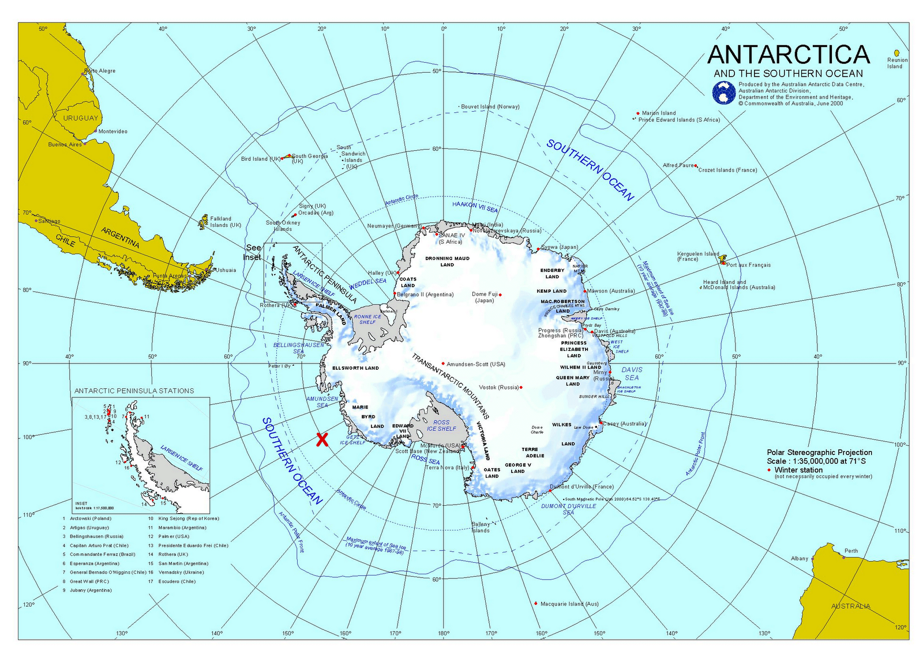
Ο Νότιος πόλος βρίσκεται στην Ανταρκτική Ήπειρο.
Η Ανταρκτική είναι καλυμμένη με πάγο.

Slide 7
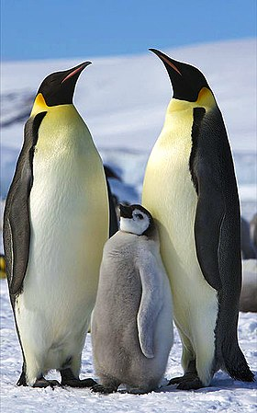
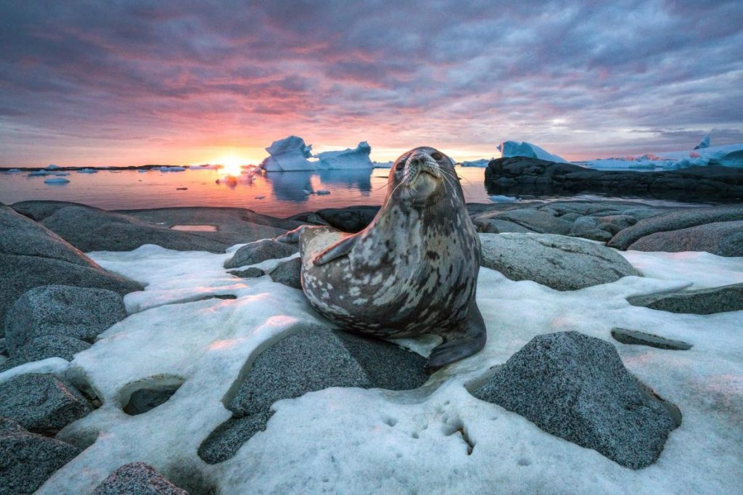
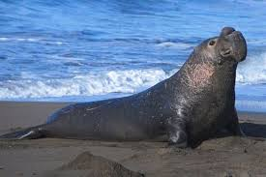
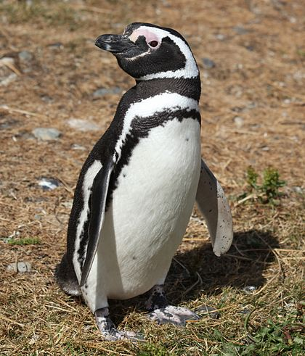
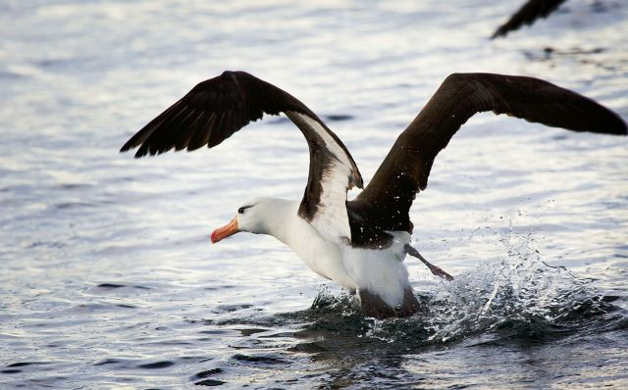
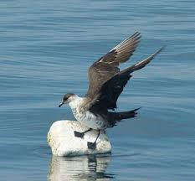
Ζώα Ανταρκτικής
Αυτοκρατορικός
πιγκουίνος
Θαλάσσιος ίππος
φώκια
πιγκουίνος
άλμπατρος
ληστόγλαρος

Slide 8
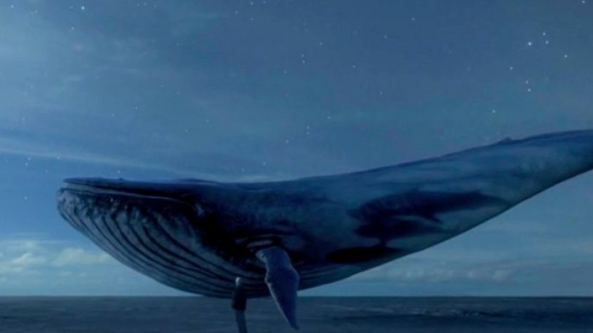
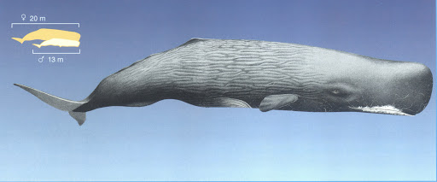
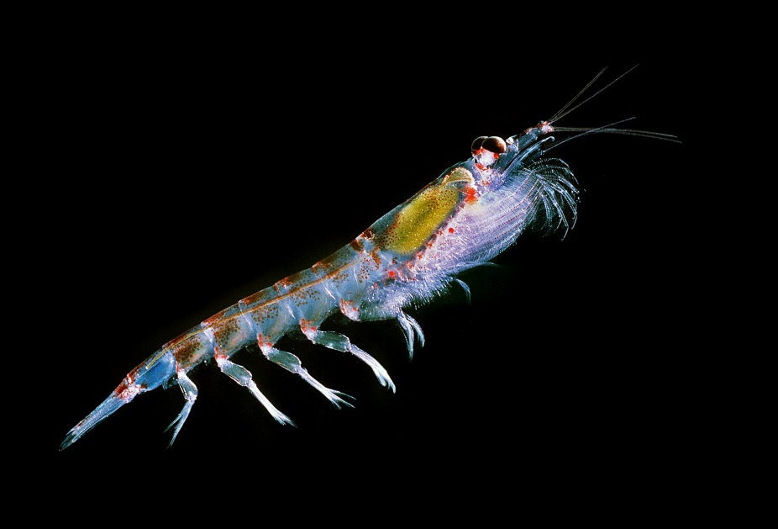
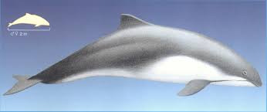
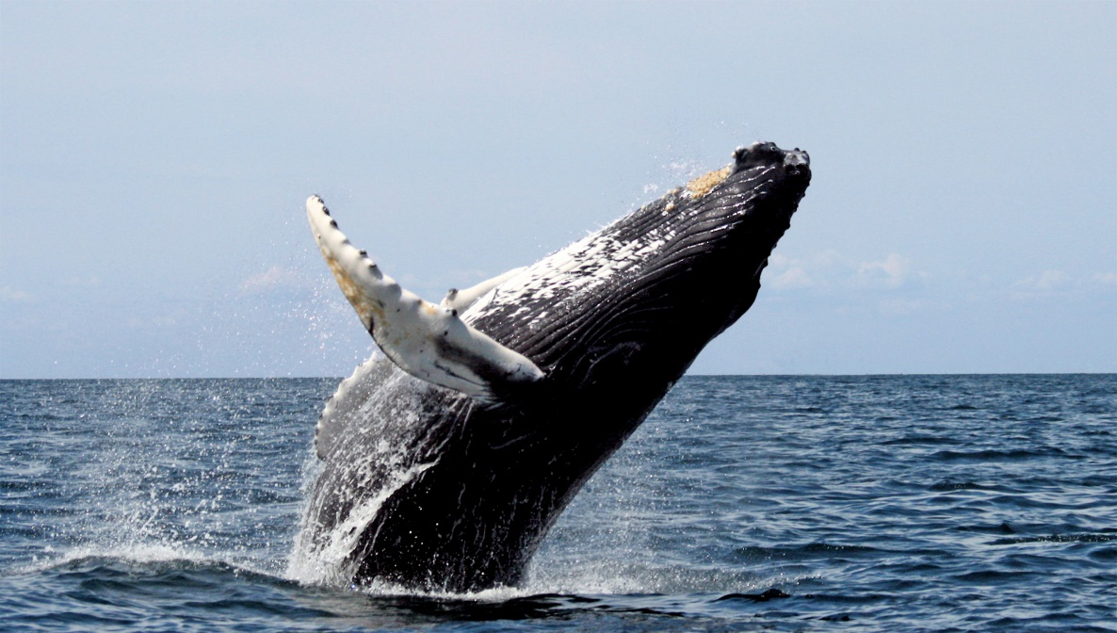
Φυσητήρας
Μπλε φάλαινα
Κριλ Ανταρκτικής
φώκαινα

Slide 9
Κύκλος ζωής πιγκουίνων

Slide 10
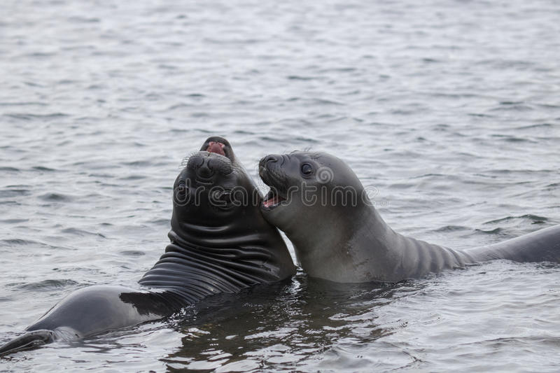
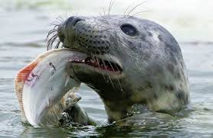
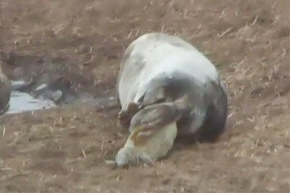
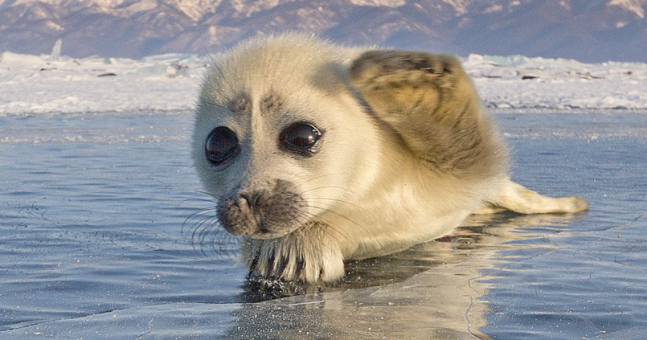
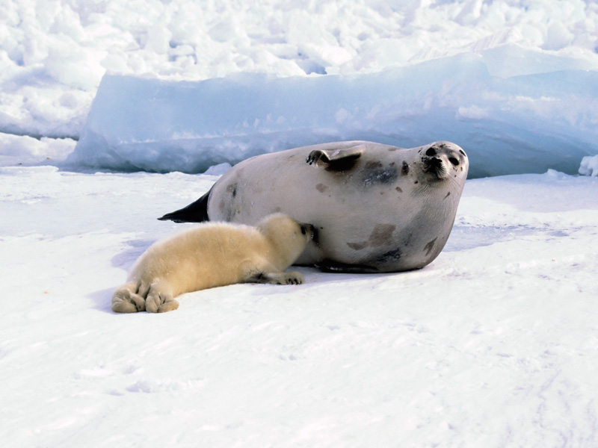
Κύκλος ζωής Φώκιας

Slide 11
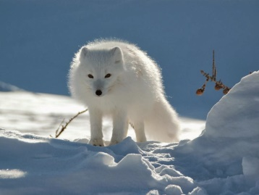
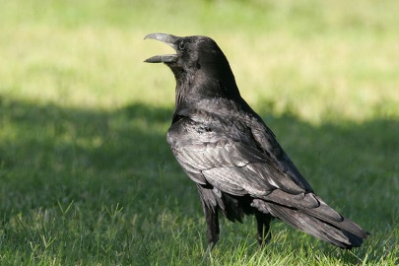
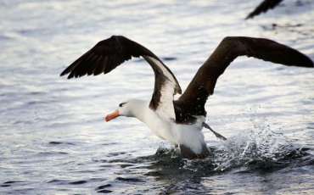
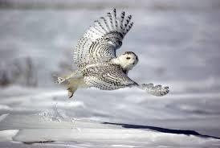
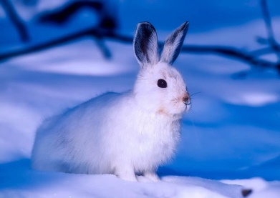
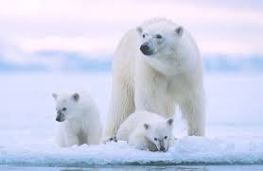
Βάλε κάτω από το αυγό μόνο όσα ζώα γεννάνε αυγά.

